Slide 1
Luyện tập
Viết đoạn văn nêu tình cảm, cảm xúc đối với một người bạn
Trang 41

Slide 2

1. Đọc lại câu chuyện Tạm biệt mùa hè. Trao đổi với bạn bè về những nội dung theo gợi ý trong bảng dưới đây:
Những việc làm của Diệu | Suy nghĩ, cảm xúc của Diệu | Suy nghĩ, cảm xúc của em về việc làm của Diệu
Diệu vào vườn hái quả cùng mẹ | Thích thú và hào hứng | - Diệu là cô bé chăm làm,… - Diệu biết quan tâm, giúp đỡ mẹ,… - Diệu thật tình cảm, thật đáng yêu,…
Diệu đến thăm bà cụ Khởi và trò chuyện với bà | Diệu thấy bà kể chuyện rất hay, Diệu rất thich nghe bà kể chuyện. | Diệu là cô bé thân thiện, dễ rung động, gần gũi với hàng xóm, quý mến người già,…
Diệu ra chợ cùng mẹ và gặp được nhiều người | Diệu yêu mọi người. | Diệu rất chịu khó quan sát cuộc sống xunh quanh, là cô bé biết yêu thương mọi người (cả những người Diệu chưa quen biết).
Notes:
Tác giả bộ ppt Toán + TV3: Phan Thị Linh – Đà Nẵng
Sđt lh: 0916.604.268
+ Zalo: 0916.604.268
+ Facebook cá nhân: https://www.facebook.com/nhilinh.phan/
+ Nhóm chia sẻ tài liệu: https://www.facebook.com/groups/443096903751589
Hãy liên hệ chính chủ sản phẩm để được hỗ trợ và đồng hành trong suốt năm học nhé!

Slide 3
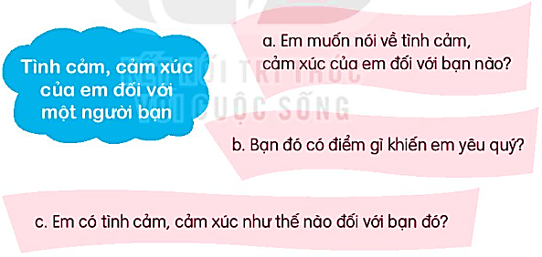
2. Nói về tình cảm, cảm xúc của em đối với một người bạn mà em yêu quý.
Notes:
Tác giả bộ ppt Toán + TV3: Phan Thị Linh – Đà Nẵng
Sđt lh: 0916.604.268
+ Zalo: 0916.604.268
+ Facebook cá nhân: https://www.facebook.com/nhilinh.phan/
+ Nhóm chia sẻ tài liệu: https://www.facebook.com/groups/443096903751589
Hãy liên hệ chính chủ sản phẩm để được hỗ trợ và đồng hành trong suốt năm học nhé!

Slide 4
3. Viết 2 – 3 câu thể hiện tình cảm, cảm xúc của em đối với bạn theo gợi ý ở bài tập 2.
Tên người bạn đó
Em muốn nói về tình cảm, cảm xúc của em đối với bạn nào?
90%
Tình cảm, cảm xúc của em đối với một người bạn
Điểm khiến em yêu quý
Bạn đó có điểm gì khiến em yêu quý?
Tình cảm, cảm xúc của em
Em có tình cảm, cảm xúc như thế nào đối với bạn đó?

